Slide 1
Chào mừng các con đến với giờ học
TỰ NHIÊN XÃ HỘI

Slide 2
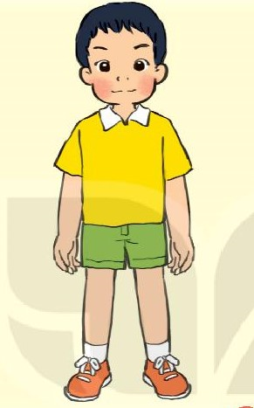
ÔN BÀI CŨ:
Kể tên các bộ phận ngoài cơ thể?
Đầu
Mắt
Mũi
Tai
Miệng
Tay
Cổ
Chân
Mình

Slide 3
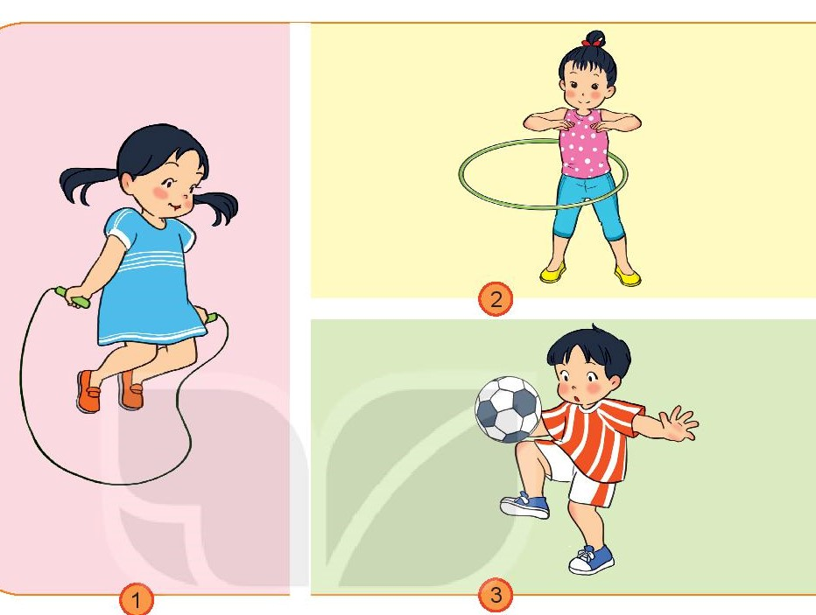
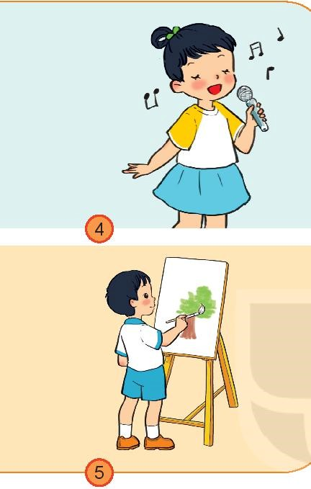
Khám phá
Bài 20: Cơ thể em ( tiếp)
1. Những bộ phận nào trên cơ thể làm được các việc dưới đây?

Slide 4
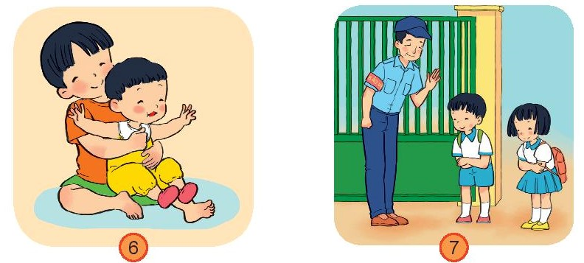
2. Kể việc làm trong từng hình dưới đây. Cho biết tên các bộ phận trên cơ thể thực hiện chúng?
Các việc làm trên thể hiện tình cảm gì?

Slide 5
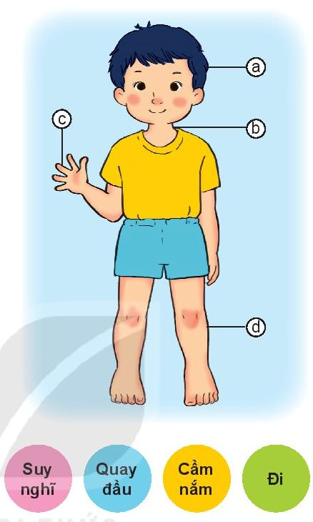
Thực hành
Trò chơi: Bộ phận nào- Làm việc gì?

Slide 6
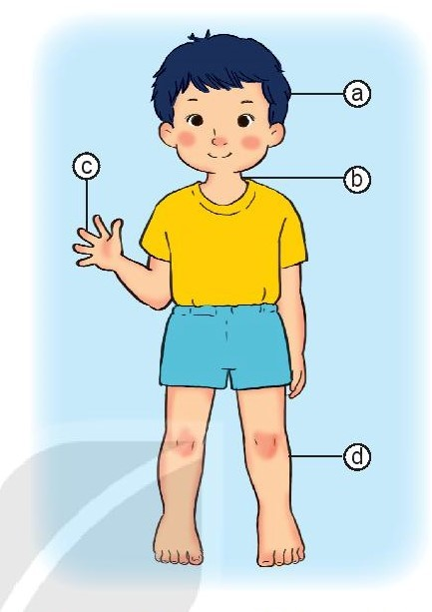
Suy nghĩ
Quay đầu
Cầm nắm
Đi

Slide 7
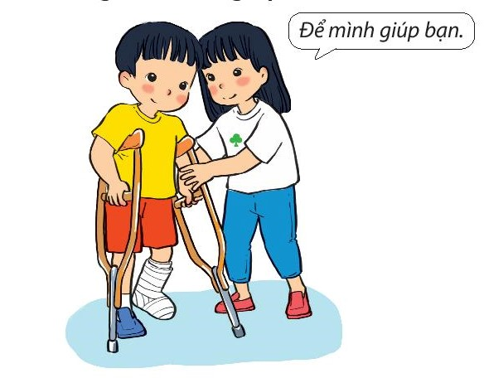
Vận dụng
Vì sao bạn trai trong hình cần giúp đỡ?

Slide 8
Giờ học kết thúc
Tạm biệt các con

